Slide 1
1.
1.a Universidad de Londres Preparatoria
1.b Equipo: 6
1.c Nombre del proyecto: Pasta dental a base de cacao: antecedentes históricos de sus usos y beneficios a prospección de producción industrial.
Grado: 5°

Slide 2
2.
2.d Nombre | 2.e Asignatura
Miguel Ángel Flores Puga | HISTORIA DE MÉXICO II
Barbara Stephanie Melchor Navarro | EDUCACIÓN PARA LA SALUD
Hugo Daniel Lazcano Rodríguez | MATEMÁTICAS V

Slide 3
3.
3.f Ciclo escolar: 2018-2019
3.g Agosto 2018-mayo 2019

Slide 4
4.h
4.hNombre del proyecto:
PASTA DENTAL A BASE DE CACAO: ANTECEDENTES HISTÓRICOS DE SUS USOS Y BENEFICIOS A PROSPRECCIÓN DE PRODUCCIÓN INDUSTRIAL.
Proyecto Conexiones Parte II

Slide 5
Introducción o justificación. Descripción del Proyecto
5.i
Uno de los aspectos que más debemos cuidar, ya sea por apariencia o salud, es la higiene bucal. Tener una mala salud dental tiene consecuencias como caries, mal aliento, inflamación de las encías, entre otras, también puede afectar de manera negativa a la autoestima y a la capacidad de comunicación.
La importancia de la higiene bucal está en que nos permite mantener a nuestras encías sanas, con lo que nuestros dientes se mantendrán saludables y podrán cumplir su función. Además, podremos evitar otras enfermedades y complicaciones.
Diversos estudios mencionan que existe una relación entre la enfermedad de las encías (periodontal) y complicaciones de salud como un accidente cerebrovascular y enfermedad cardíaca. Más del 90% de las enfermedades sistémicas presentan manifestaciones bucales, incluyendo encías inflamadas, úlceras en la boca y sequedad de boca. Ejemplos de estas enfermedades sistémicas son la diabetes, la leucemia, el cáncer oral, el cáncer de páncreas, la enfermedad del corazón, la enfermedad renal; por lo que, al darse cuenta de que tenemos una enfermedad oral, podríamos identificar un síntoma de una enfermedad sistémica y pasar de nuestro dentista a nuestro médico.

Slide 6
Objetivo General del Proyecto
6.j
Estudiar los antecedentes históricos de los usos y beneficios que presenta el cacao utilizando una pasta dental casera elaborada a base de cacao. Evaluar la eficacia de la pasta casera de cacao vs pasta comercial en un grupo experimental de sujetos mexicanos con enfermedad periodontal. Analizar costo-beneficio al producir dicha pasta.

Slide 7
Objetivos o propósitos a alcanzar, de cada asignatura involucrada
7.k
MATEMATICAS V | HISTORIA DE MÉXICO | EDUCACIÓN PARA LA SALUD
- Conoce los conceptos claves para la comprensión de elaboración de gráficas - Domina los procesos necesarios para la realización de una gráfica a partir de coordenadas y de una función. - Utiliza las fórmulas para describir propiedades de una gráfica. - Declara el dominio y el rango de una función dada. - Establece los ejes de simetría de una función y los relaciona con el contexto en el que se encuentra. - Reconoce la relación de las Matemáticas con otras ciencias y su aplicación en la vida cotidiana. | - Conocer el origen y evolución de la herencia indígena que tuvo el cacao en distintas actividades como la económica, religiosa, alimenticia, describiendo las características de cada una de ellas - Analizar el impacto que ha tenido esta semilla a nivel no solo nacional sino internacional al paso de los años. | - Identificar a los problemas bucodentales como principal detonante de enfermedades sistémicas en el cuerpo humano. - Analizar y comparar la eficacia de una pasta dientes elaborada con cacao vs pasta de dientes comercial en sujetos de estudio con problemas en tejidos blandos de cavidad oral. - Analizar y comparar la eficacia de una pasta de dientes elaborada con cacao vs pasta de dientes comercial, evaluando la efectividad en disminuir la sensibilidad dental.

Slide 8
8.1ACTIVIDAD 1
Planteamiento del Proyecto

Slide 9
8.1
8.1.a Título de la actividad:
Planteamiento del proyecto
8.1.b OBJETIVO:
Detonar en los alumnos el interés por el tema del proyecto: Pasta Dental a Base de Cacao: Antecedentes Históricos de sus Usos y Beneficios a Prosprección de Producción Industrial e involucrarlos en el mismo
Conocer el origen y evolución de la herencia indígena que tuvo el cacao en distintas actividades como la económica, religiosa, alimenticia, describiendo las características de cada una de ellas
Analizar el impacto que ha tenido esta semilla a nivel no solo nacional sino internacional al paso de los años.
8.1c Grado:
5° Grado
8.1d Fecha:
13 de agosto- 21 de sept.

Slide 10
8.2
8.2.e Asignatura Participante:
Historia México II
8.2.e Temas o conceptos utilizados:
México Prehispánico, Mesoamérica, Cultivo y uso del Cacao y época colonial.
8.2.f Fuentes de apoyo:
Alberro, S., y Gonzalbo A., P. (2013). La sociedad novohispana: estereotipos y realidades. México: El Colegio de México.
Barta, R. (2013). El mito del salvaje. México: Fondo de Cultura Económica.
Escalante, P. y otros. (2010). Nueva Historia Mínima de México. México: El Colegio de México.
Internet

Slide 11
8.3.g
8.3.g Justificación de la actividad:
Es necesario para el proyecto: Pasta Dental a Base de Cacao: Antecedentes Históricos de sus Usos y Beneficios a Prospección de Producción Industrial que los alumnos identifiquen los orígenes y usos del Cacao y su importancia tanto para los pueblos mesoamericanos como para los el resto del mundo, sobre todo a partir del contacto entre América y Europa.
Lo anterior con la intención de detonar en los alumnos el interés por el tema del proyecto e involucrarlos en el mismo.
8.3. g Preguntas guía:
¿Cuál es el uso actual del Cacao?
¿Cuáles son los beneficios y/o prejuicios para la salud?
¿Cuál es el origen del cultivo del Cacao?
¿Para qué utilizaban los pueblos prehispánicos el cacao?
¿Cómo se difundió el cacao en el mundo?

Slide 12
8.3.g
8.3. g Necesidades del grupo:
En general del grupo necesita adquirir el antecedente histórico del uso del cacao. Para todos la necesidad es adquirir un antecedente histórico del uso de cacao, para interesarse en el proyecto en general. Por lo mismo es necesario conocer aspectos de su cultivo tales como el clima y los lugares más adecuados para su cultivo.
8.3gObjetivo:
Conocer el origen y uso tradicional del cultivo dentro de los pueblos mesoamericanos mediante investigación del marco teórico basado en un enfoque histórico para que el alumno entienda la relevancia que ha tenido esta sustancia a lo largo de la cultura mexicana.

Slide 13
8.4.h
8.4.h Inicio:
Pasos y Organización
El profesor de historia cuestiono a los estudiantes sobre los usos del cacao en la actualidad y su origen.
El profesor les hablo sobre el proyecto de conexiones y la participación de ellos en la asignatura de historia.
Se dio la instrucción de formar equipos de cuatro o cinco personas para trabajar en el proyecto.
Los alumnos formaron equipos de cinco integrantes y dieron una lista de integrantes al profesor.
Se asignaron las tareas a realizar por los equipos la cual consistía en investigar diversos aspectos del cacao, tales como el origen del cultivo del cacao, el origen mítico del mismo, las técnicas para su cultivo, el uso tradicional entre otras.
Materiales y Herramientas
Entre los materiales y herramientas utilizados se encuentran libros, folletos e Internet

Slide 14
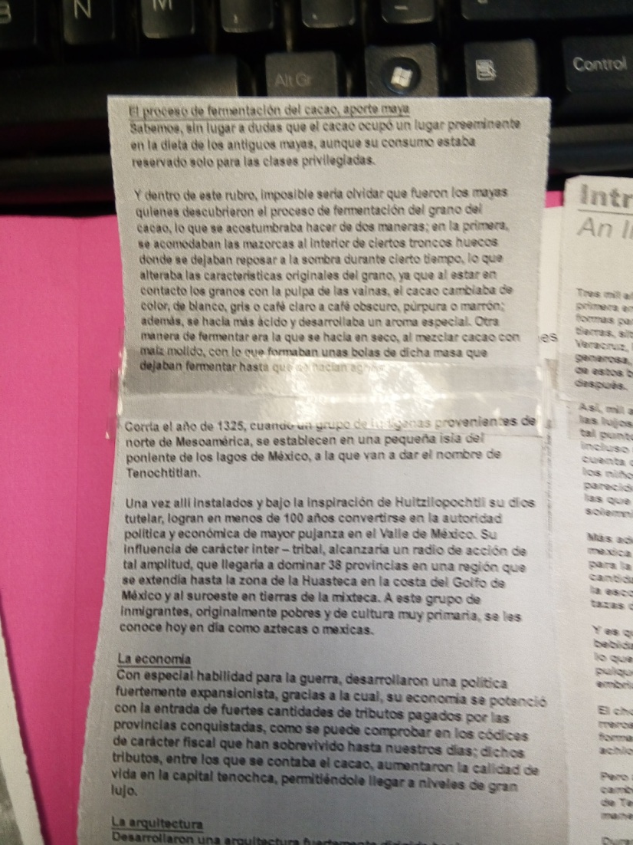
8.4.h Evidencia fotográfica del Inicio
8.4.h

Slide 15
8.5.i
8.5.i Desarrollo:
Pasos y Organización
El profesor de historia junto con los estudiantes desarrollaron una lluvia de ideas, en la que cada equipo exponía los resultados de su investigación
Mientras los equipos exponían sus respectivos resultados, los demás equipos afirmaban o bien cuestionaban de manera la información presentada.
Se establecieron los alcances de la investigación.
Los estudiantes redactaran sus conclusiones para entregar en la siguiente sesión.
Herramientas y Materiales
Entre los materiales utilizados se encuentra folletos, internet, imágenes.

Slide 16
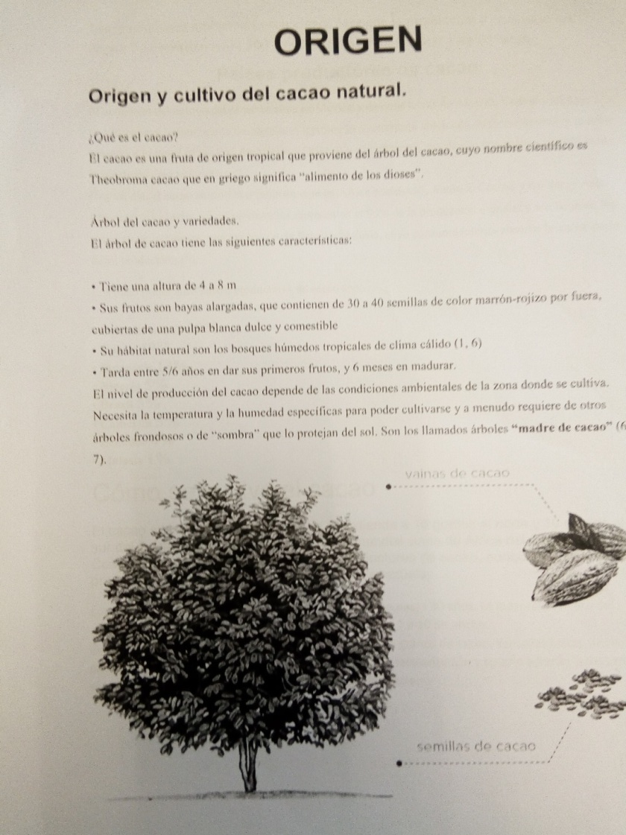
8.5.i Evidencia fotográfica del Desarrollo
8.5.i

Slide 17
8.5. Evidencia fotográfica del Desarrollo
8.5.i

Slide 18
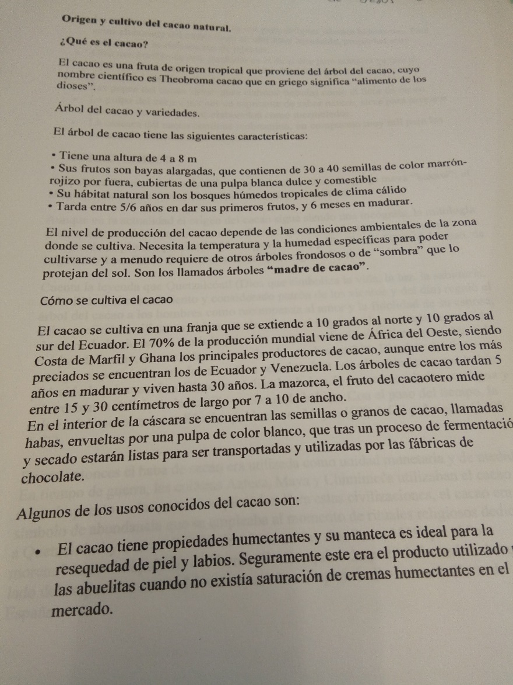
8.5. Evidencia fotográfica del Desarrollo
8.5.i

Slide 19
8.6.j
8.6.j Cierre:
Pasos y Organización
Los estudiantes presentaron sus investigaciones por escrito.
Materiales y Herramientas
El profesor de historia revisó dichas investigaciones que presenta los estudiantes, con la finalidad de aprobar o corregir la misma, revisar si cuenta con la información necesaria.

Slide 20
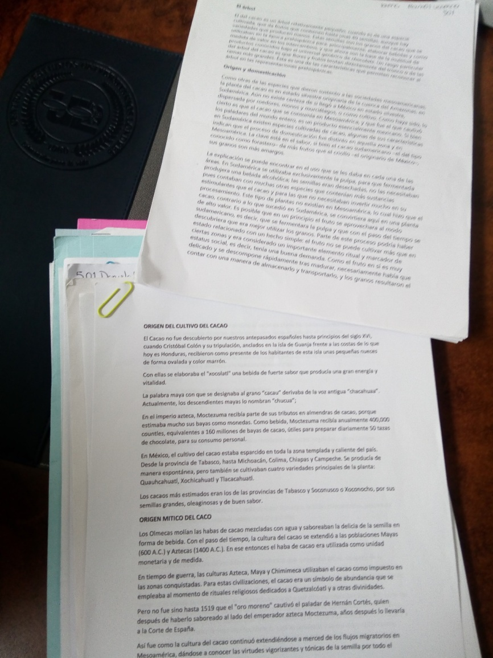
8.6. Evidencia fotográfica del Cierre
8.6.j

Slide 21
8.7.k
8.7.k Descripción de lo que se hará con los resultado de la actividad:
Después haber realizado la investigación sobre el origen y uso del Cacao en los pueblos prehispánicos, los jóvenes del quinto grado de Preparatoria de la Universidad de Londres, hicieron conciencia del la importancia que este cultivo tuvo para los pueblos mesoamericanos, no sólo como moneda sino también en el aspecto cultural, pues al haber leyendas sobre su origen divino y el mismo significado del vocablo comprendieron que nos solo era un cultivo más.
Una vez que el profesor revisó la información los estudiantes procederán a elaborar infografías sobre la información investigada, los cuales se entregaran en forma digital.

Slide 22
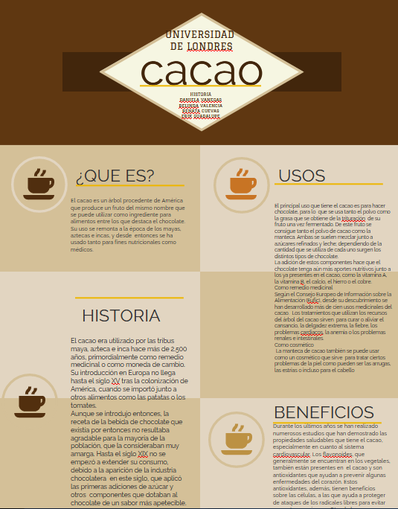
8.7.k
8.7 Productos esperados y utilidad:

Slide 23
8.7.k
8.7 Productos esperados y utilidad:

Slide 24
8.8.l
8.8.l Análisis de resultados:
Logros alcanzados:
Dentro de la investigación los alumnos se percataron de que aún cuando México es el lugar de origen del cacao, en la actualidad no es el principal productor del mismo, siendo Costa de Marfil y Ghana los primeros lugares en su producción.
La investigación permitió también reconocer los usos del Cacao que no sólo tienen que ver con el alimenticio, si no que la industria farmacéutica y de belleza utilizan dicho producto para aprovechar sobre todo sus grasas, es aquí donde la investigación se relaciona con el proyecto: PASTA DENTAL A BASE DE CACAO: ANTECEDENTES HISTÓRICOS DE SUS USOS Y BENEFICIOS A PROSPRECCIÓN DE PRODUCCIÓN INDUSTRIAL.
Los resultados obtenidos según se esperaba proporcionaron un Marco teórico a la realización del proyecto.
Aspectos a mejorar:
Es necesario ampliar el tiempo dedicado a la realización del proyecto, pues se hizo notorio la falta del mismo tanto para investigar como para presentar y guiar la actividad.

Slide 25
8.9.m
8.9.mDecisiones con base en los resultados y opciones de mejora:
En base a los resultados obtenidos los alumnos pueden continuar con la siguiente etapa del proyecto.
Con respecto a las opciones de mejora sería posible dedicar tiempo a investigar sobre los usos más novedosos del Cacao.

Slide 26
9.1ACTIVIDAD 2
9.1
SESIÓN DE DESARROLLO
DE LA PASTA DENTAL

Slide 27
9.1
9.1.a.Título de la actividad:
Elaboración de una pasta dental casera
9.1b.OBJETIVO:
Los alumnos elaborarán una pasta dental casera hecha a base de cacao, la cual será utilizada por diez sujetos de estudio para probar su eficacia ante la presencia de enfermedades en la cavidad oral como caries y gingivitis.
9.1c.Grado:
5° Grado
9.1dFecha:
19 noviembre al 14 de diciembre del 2018

Slide 28
9.2
9.2.eAsignatura Participante:
Educación para la salud.
9.2.eTemas o conceptos utilizados:
usos y propiedades del cacao, pasta dental, caries, gingivitis, periodontitis, enfermedades más comunes de la cavidad oral, técnicas de cepillado.
9.2.eMateriales de apoyo:
Internet.

Slide 29
9.3.g
9.3.gJustificación de la actividad:
El proyecto de conexiones busca realizar actividades que permitan al alumno trasladar los conocimientos a la vida real por lo tanto se simula una empresa con el fin de que el alumno encuentre tangible y aplicable el desarrollo del mismo.
9.3.gPreguntas guía
¿Qué es la enfermedad periodontal y que enfermedades se encuentran dentro de esta clasificación?
¿comercialmente que componentes tienen en común las pastas dentales?
¿Qué es la teobromina?
¿Qué efecto crees que causa la teobromina en la boca?

Slide 30
9.3.g
9.3.gNecesidades del grupo:
El grupo solo puede encontrar útil la información de la asignatura si se planea ejercer una profesión de la salud sin considerar que son temas que pueden impactar su vida diaria
9.3.gObjetivos:
El alumno relaciona lo aprendido en la asignatura Educación para la Salud mediante la elaboración de una Pasta dental casera y natural para el cuidado de sus dientes

Slide 31
9.4.h
9.4.hInicio:
Pasos y Organización
Se formaran 5 equipos
Cada equipo deberá tener una bitácora de trabajo (cuaderno forma francesa) y se asignará un color por grupo.
Esta bitácora podrá llevar un distintivo propio para identificarla y en su primera pagina se indicarán los siguientes datos: Numero de equipo, grupo y nombre de los integrantes del equipo
Los alumnos elaborarán el marco teórico de la práctica, basándose en lo previamente visto en la asignatura de Historia de México y complementará con información de las enfermedades más comunes de la cavidad oral, como son la caries, gingivitis y periodontitis.
Herramientas y materiales:
Cuadernillo de laboratorio
Bitácora
Investigación previa y marco teórico.

Slide 32
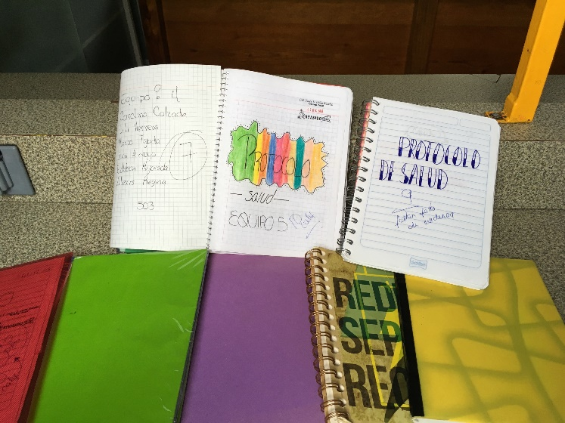
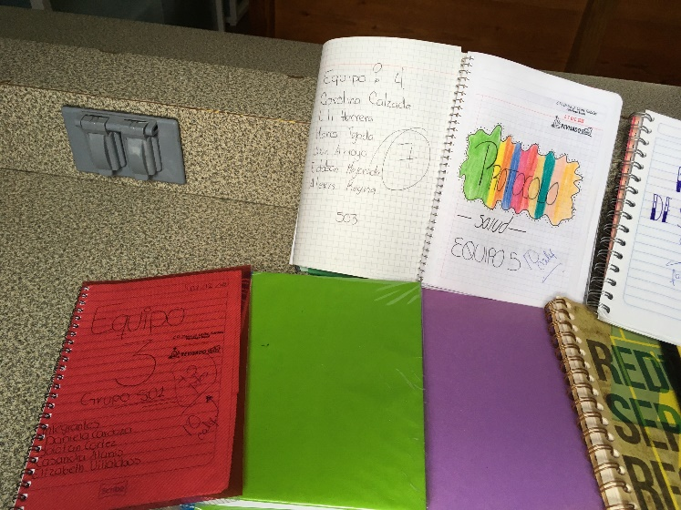
9.4. Evidencia fotográfica del Inicio
9.4.h

Slide 33
9.5.i
9.5.iDesarrollo:
Pasos y organización
Cada equipo elaborará su pasta dental casera en distinta concentraciones de cacao, esto para evaluar que concentración será más eficaz para tratar las patologías bucodentales
Por equipo se realizará de acuerdo a la siguiente tabla
EQUIPO 1 | EQUIPO 2 | EQUIPO 3 | EQUIPO 4 | EQUIPO 5
15 grs de cacao en polvo 30grs de bicarbonato de sodio 4 cucharadas de aceite de coco 6 gotas del aceite elegido | 25 grs de cacao en polvo 30grs de bicarbonato de sodio 4 cucharadas de aceite de coco 6 gotas del aceite elegido | 35 grs de cacao en polvo 30grs de bicarbonato de sodio 4 cucharadas de aceite de coco 6 gotas del aceite elegido | 45 grs de cacao en polvo 30grs de bicarbonato de sodio 4 cucharadas de aceite de coco 6 gotas del aceite elegido | 50 grs de cacao en polvo 30grs de bicarbonato de sodio 4 cucharadas de aceite de coco 6 gotas del aceite elegido

Slide 34
9.5.i
9.5.iDesarrollo:
Pasos y organización
Se pesaran los gramos correspondientes de cacao, posteriormente se colocaran dentro del frasco de vidrio junto con el bicarbonato, el aceite de coco y el aceite de sabor seleccionado.
Se mezclaran con ayuda de un abatelenguas hasta que la mezcla quede homogénea
Finalmente se etiquetará indicando la cantidad de concentración de cocoa.
Se seleccionaran 10 individuos (familiares o amigos) se les entregará un frasco de la pasta dental casera, junto con un cepillo y un reloj de arena y la indicación de cepillar tres veces al día durante tres minutos usando la pasta casera durante dos semanas.
Al termino de los días deberán llenar un cuestionario sobre la pasta dental casera.
Se deberá anexar en la bitácora la información recabada, así como fotografías de los dientes antes y después del uso de la pasta dental.

Slide 35
9.5.i
9.5.iDesarrollo
Material, equipo y sustancias
500grs de caca en polvo 500grs de bicarbonato de sodio Aceite puro de coco 100ml de aceite de clavo, naranja, menta o hierbabuena Balanza 1 cuchara sopera Abatelenguas 1 juego de etiquetas autoadheribles blancas Marcadores permanentes 10 recipientes de vidrio o plástico de boca ancha (tipo gerber) 10 relojes pequeños de arena para cepillado dental 12 cepillos dentales de muestra

Slide 36
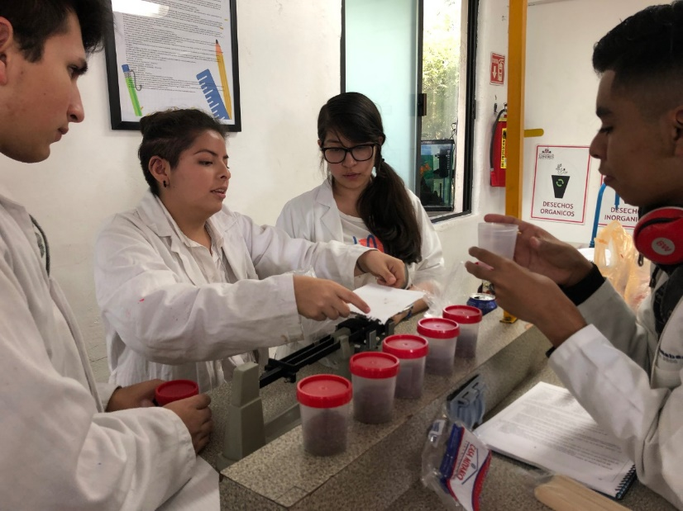
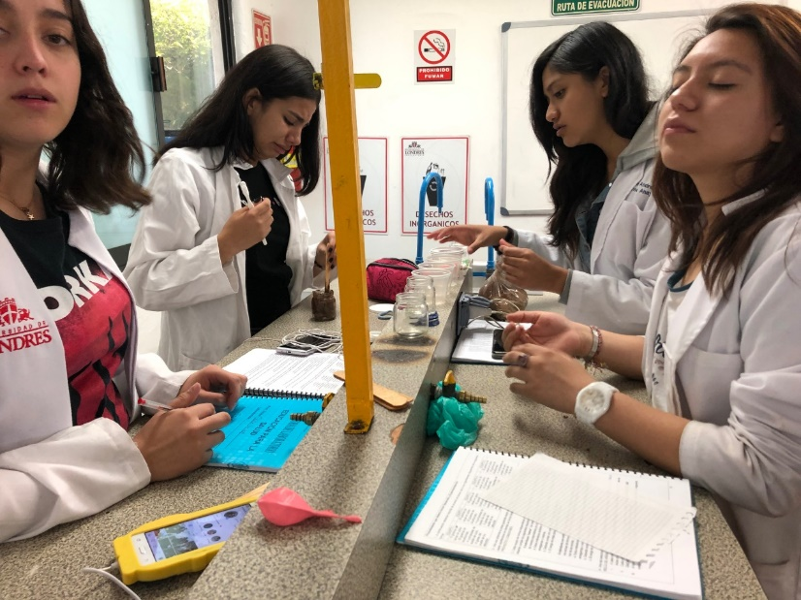
9.5.i Evidencia fotográfica del Desarrollo
9.5.i

Slide 37
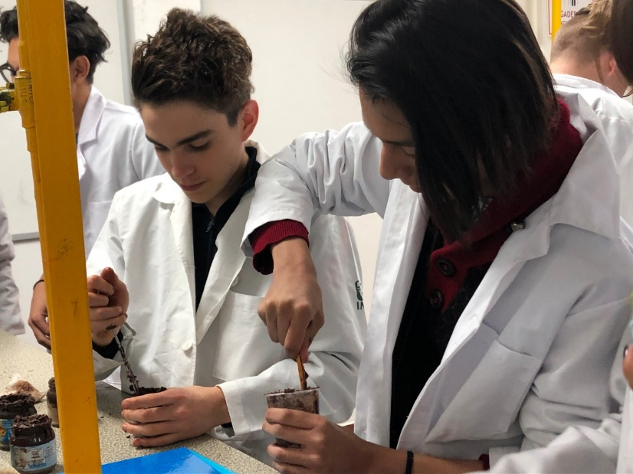
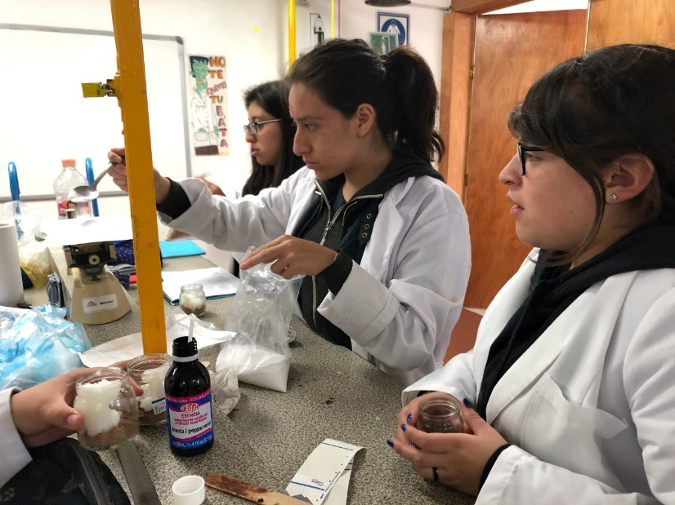
9.5.i Evidencia fotográfica del Desarrollo
9.5.i

Slide 38
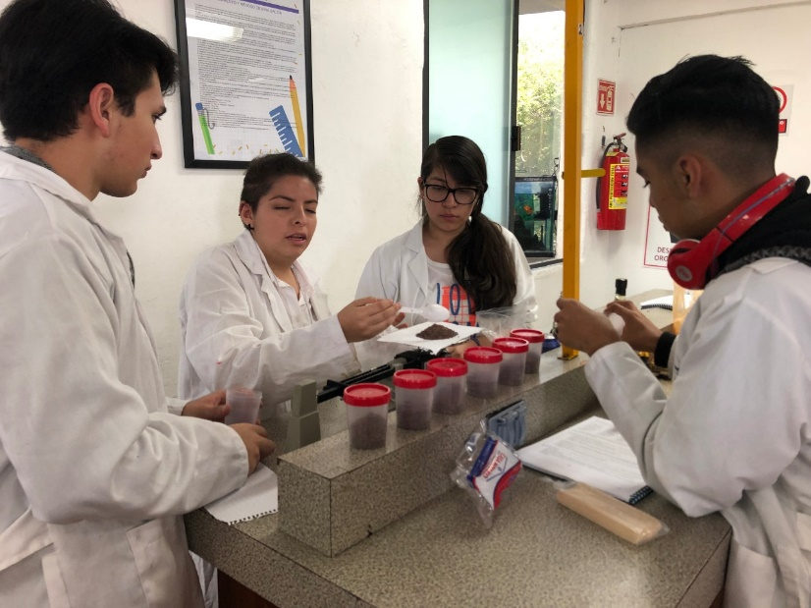
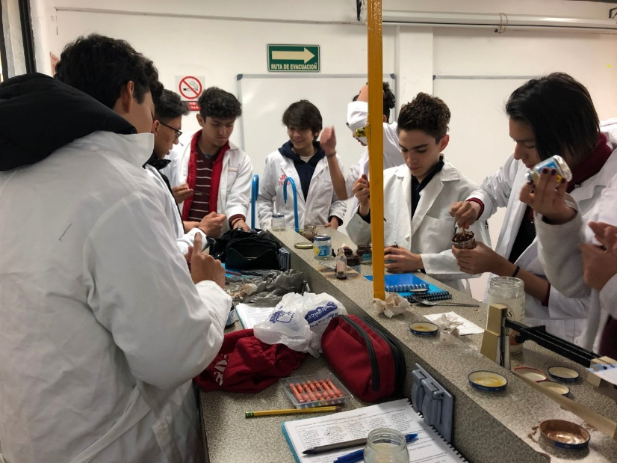
9.5.i Evidencia fotográfica del Desarrollo
9.5.i

Slide 39
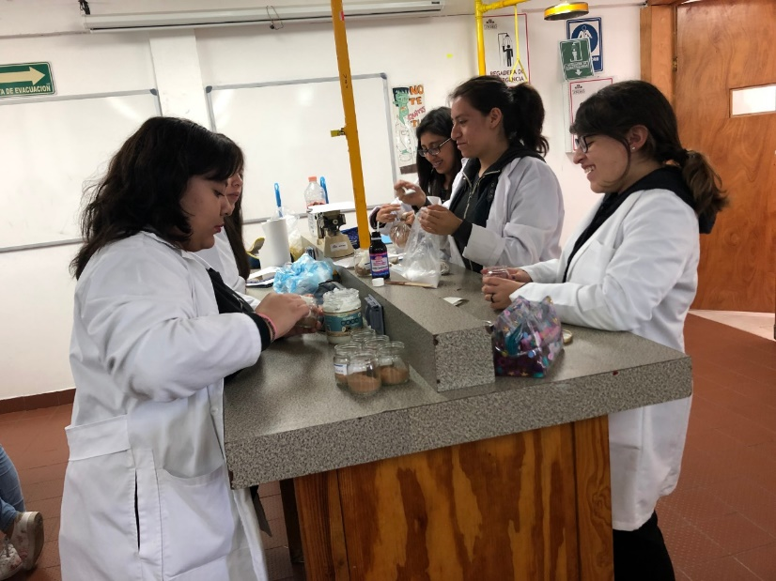
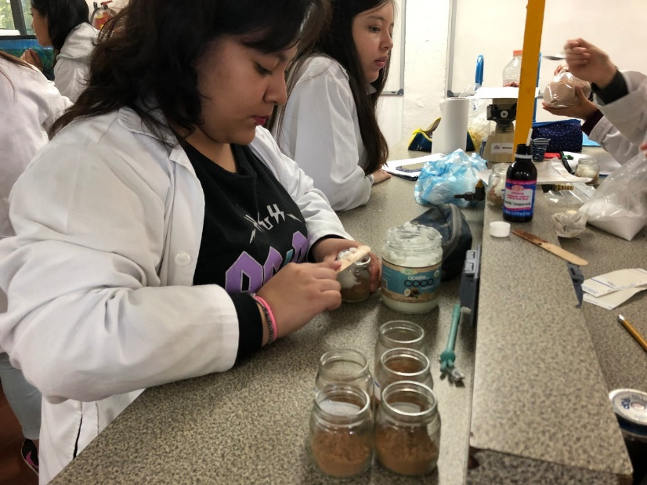
9.5.i Evidencia fotográfica del Desarrollo
9.5.i

Slide 40
9.6.j
9.6.jCierre:
Pasos y Organización:
Cada equipo deberá tener 10 cuestionarios correspondientes a los diez sujetos estudiados y evaluará si se presentó algún cambio desde el día uno hasta el ultimo de uso de la pasta dental, así como las observaciones hechas por los sujetos estudiados.
Esto deberá registrarse en la bitácora de trabajo.
Materiales y Herramientas:
Bitácora de trabajo
Juego de copias de encuesta
Cámara o celular para toma de fotos
Materiales básicos de papelería.
Productos muestra de la pasta dental elaborada

Slide 41
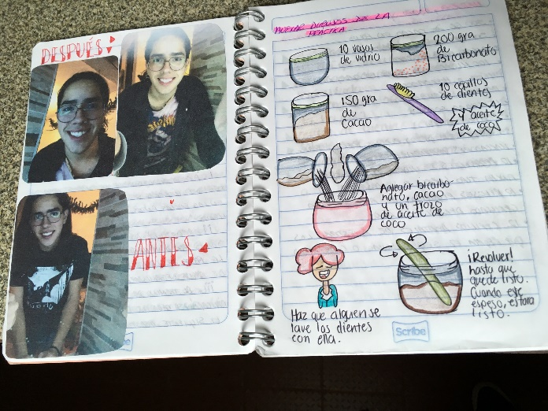
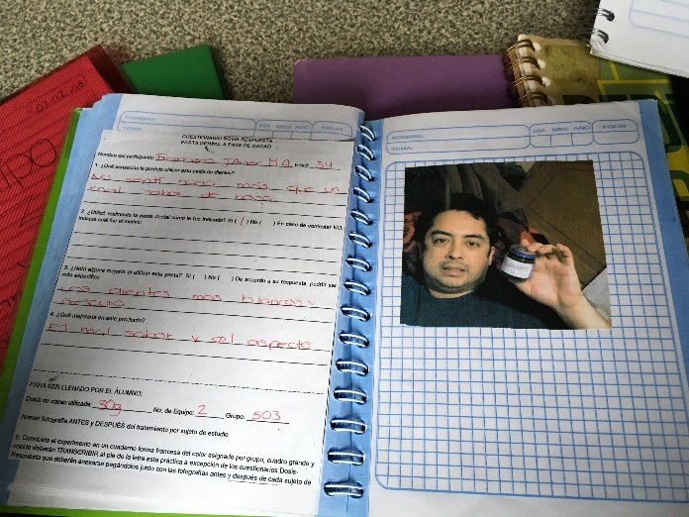
9.6.j Evidencia fotográfica del Cierre
9.6.j

Slide 42
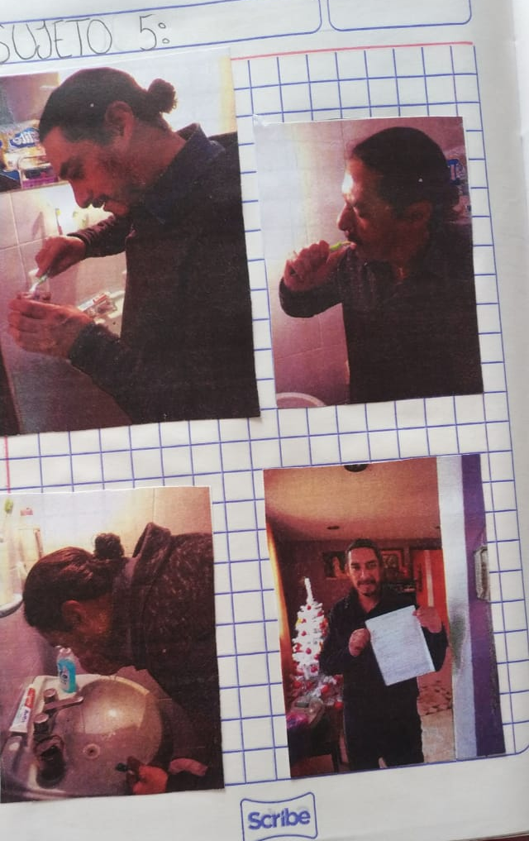
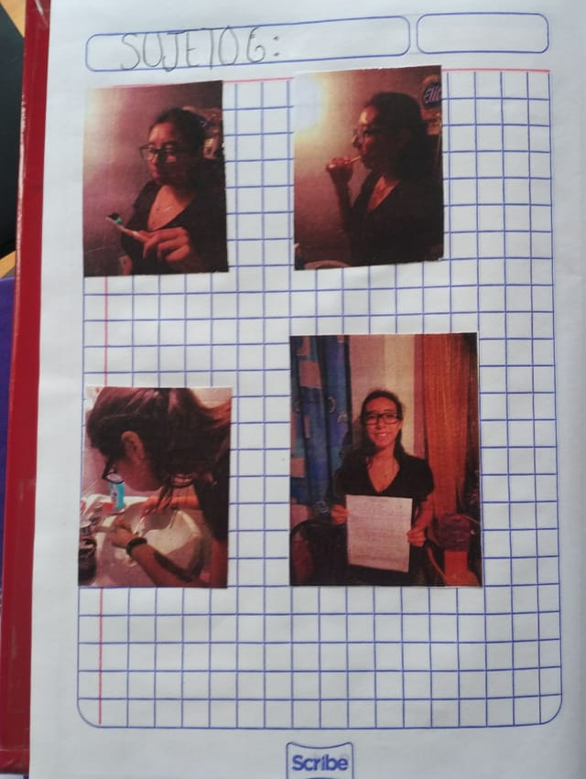
9.6.j Evidencia fotográfica del Cierre
9.6.j

Slide 43
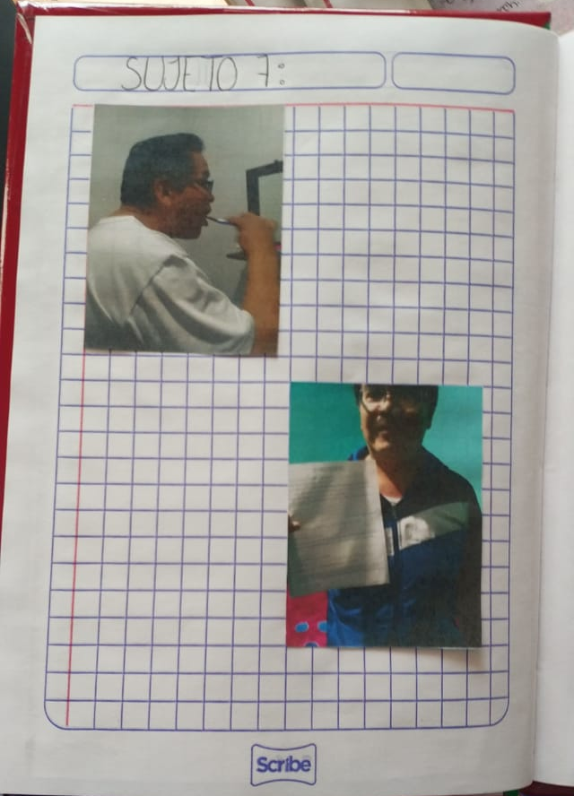
9.6.j Evidencia fotográfica del Cierre
9.6.j

Slide 44
9.7.k
9.7.kProductos esperados y utilidad:
Se obtuvo el producto planeado que fue la pasta dental casera, con un índice de utilidad amplio debido a su costo/beneficio, pero por su sabor y consistencia no fue completamente aceptada por los sujetos de estudio.
Tanto el producto como la encuesta se utilizaran en futuras actividades para el desarrollo y análisis matemático representado en gráficas que permitirá al alumno prospectar y trasladar este proyecto a una vida futura.

Slide 45
9.8.j
9.8.lAnálisis de resultados:
Logros alcanzados:
Con base en lo recibido en las bitácoras y la opinión de las personas se observa que la pasta fue utilizada como se había proyectado y que, personas ajenas al proyecto, lograron identificar las propiedades y características buscadas.
El producto tuvo en general buena aceptación por los alumnos y las personas a quienes se les realizó la encuesta.
Aspectos a mejorar:
- Diversificar las esencias para una mayor gama de opciones.
Diversificar las concentraciones entre cada equipo para que la diferencia de productos sea mas notoria entre el equipo.
Incluir el tiempo como un factor determinante en la consistencia de la pasta invitando al alumno a que reflexione su influencia el producto final.

Slide 46
9.9.m
9.9.mDecisiones con base en los resultados y opciones de mejora:
Establecer concentraciones mas altas de cacao para la elaboración de la pasta dental
Buscar mejorar la consistencia y el sabor de producto
Mejorar el envase para que sea de fácil uso
Hacer mas atractivo el envase para que las personas lo adquieran
Enseñanza de una correcta técnica de cepillado para garantizar la eficacia del producto.

Slide 47
10.1ACTIVIDAD 3
10.1
SESIÓN DE INTRODUCCIÓN 4° PARCIAL

Slide 48
10.1
10.1.a.Título de la actividad:
Introducción y creación de empresa ficticia
10.1b.OBJETIVO:
Darle aplicabilidad en la vida real a la realización simulando la creación de una empresa productora para atraer la atención de los alumnos al proyecto.
10.1c.Grado:
5° Grado
10.1d Fecha:
25 de Febrero al 01 de Marzo.

Slide 49
10.2
10.2.eAsignatura Participante:
Matemáticas V
10.2.eTemas o conceptos utilizados:
Gráfica y función
102.fMateriales de apoyo:
Cuaderno de apuntes, reportes de la fase anterior

Slide 50
10.3.g
10.3.gJustificación de la actividad:
El proyecto de conexiones busca realizar actividades que permitan al alumno trasladar los conocimientos a la vida real por lo tanto se simula una empresa con el fin de que el alumno encuentre tangible y aplicable el desarrollo del mismo.
10.3.gPreguntas guía:
¿El desarrollo de la pasta dental podría convertirse en un producto vendible y producible a gran escala?
10.3.g.Necesidades del grupo:
El grupo encuentra infructuoso el desarrollo de la empresa e incluso lo ve como una práctica de laboratorio más. Desean relacionar el desarrollo de la pasta en su vida diaria.
10.3.gObjetivo:
El alumno vincula la elaboración de la pasta dándole una imagen en una empresa ficticia para su futura venta

Slide 51
10.4.h
10.4.hInicio:
Pasos y organización.
Respetando los equipos de laboratorio y, continuando con la fase anterior, los alumnos crean una empresa ficticia enfocada en la elaboración de dicha pasta con el fin de introducirla al mercado y dimensionar el proceso de elaboración a mayor escala.
El alumno desarrolla la creatividad eligiendo un nombre y un logo que permita darle una identidad a su equipo sin perder el eje temático del proyecto.
Materiales y herramientas:
-Encuesta realizada en la actividad anterior
Muestra de la pasta
Bitácora de laboratorio
Herramientas de dibujo
Hojas de papel

Slide 52
10.4.h Evidencia fotográfica del Inicio
10.4.h

Slide 53
10.5.i
10.5.i Desarrollo:
Pasos y Organización.
Una vez determinada la empresa y la imagen el alumno determina un objetivo, una misión, visión, valores. Esto es debido a que no se debe perder de vista el carácter humano y la formación de una sociedad respetable. De igual manera se realiza un formato llamado Diagrama de Gantt cuya función es organizar las actividades para tener un mejor control de tiempos y movimientos.
Materiales y herramientas.
De igual forma, y retomando las fases pasadas del proyecto, el alumno crea una historia que describa la creación de su empresa considerando lo investigado en la primera fase de conexiones en la asignatura de Historia.
Formato de Diagrama de Gantt
Colores
Documentos de creación de empresa.

Slide 54
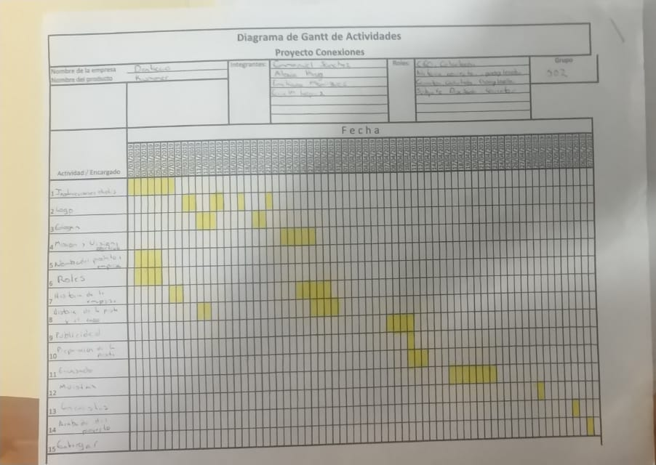
10.5.i Evidencia fotográfica del Desarrollo
10.5.i

Slide 55
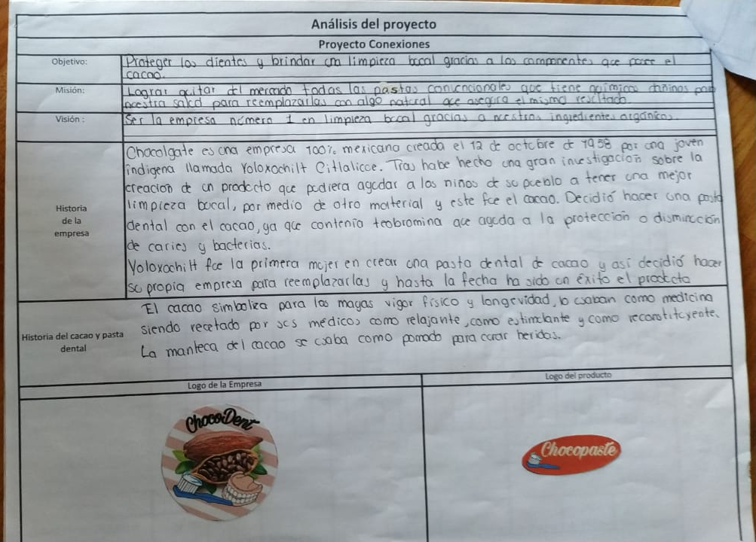
10.5.i Evidencia fotográfica del Desarrollo
10.5.i

Slide 56
10.6.j
10.6.j Cierre:
Pasos y Organización
Finalmente el alumno en conjunto con su equipo define los roles y responsabilidades que cada integrante va a tener durante las siguientes actividades del proyecto. Plasma toda la información de esta actividad en un informe prototipo para su revisión y aprobación para las siguientes fases de esta etapa.
Materiales y Herramientas:
Documento donde se encuentre el nombre de la empresa, logo, objetivo y descripción del producto
Diagrama de Gantt con las actividades y tiempos definidos
Listado de los integrantes de cada equipo con su rol definido y responsabilidades delimitadas

Slide 57
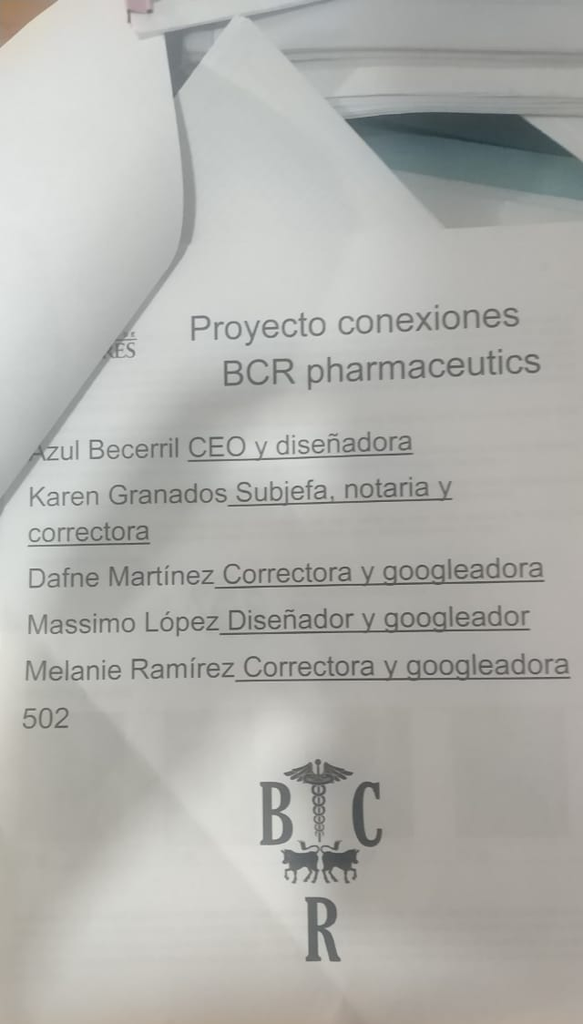
10.6.j Evidencia fotográfica del Cierre
10.6.j

Slide 58
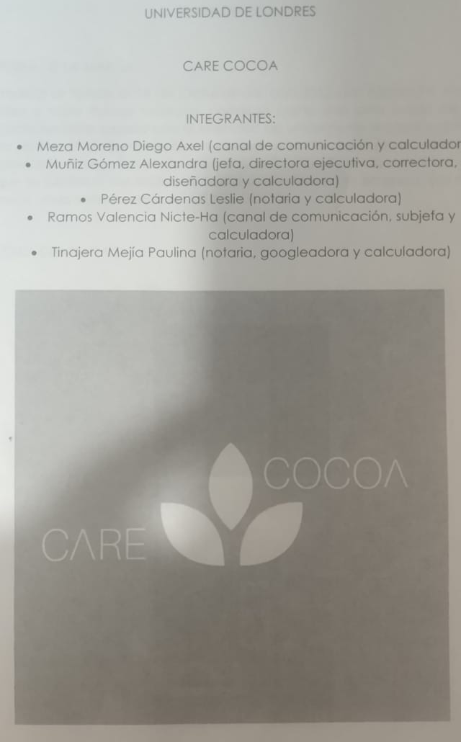
10.6.j Evidencia fotográfica de cierre.
10.6.j

Slide 59
10.7.k
10.7.kProductos esperados:
Trabajo escrito y primer boceto de la organización que el equipo hizo sobre su futura empresa e ideología del producto.
10.7.kUtilidad
El primer boceto servirá de guía de acción para el proyecto y como patrón de comparación para futuros cambios que se vayan sucitando.

Slide 60
10.8.l
10.8.l Análisis de resultados:
Logros alcanzados
La respuesta por parte de los alumnos fue buena, se encontró mucha creatividad y una mejoría en la motivación. Dejaron de ver el proyecto como una práctica de laboratorio más y se demostró mucho entusiasmo en volver a realizarla en casa.
10.8.l Aspectos a mejorar.
Con base en los productos entregrados y en el entusiasmo del alumno se considero como una mejora el trasladar esta actividad al inicio de conexiones, pudo haber sido de gran apoyo y solidificado mejor la construcción del mismo.

Slide 61
10.9.m
10.9 Decisiones con base en los resultados y opciones de mejora:
Esta actividad de conexiones debe realizarse al inicio del proyecto para que los alumnos puedan tener una visión preventiva y sobre todo una mejor organización a la hora de realizar todas las actividades.
Los alumnos manifiestan que de haber conocido sus roles a desempeñar hubieran logrado un mejor resultado, sin tantos roces o confusiones

Slide 62
11.1.AACTIVIDAD 4
11
Elaboración del producto con variable sujeta a función

Slide 63
11.1
11.1.a.Título de la actividad:
Elaboración del producto con variable sujeta a función
11.1b.OBJETIVO:
El alumno realiza modificaciones al producto original en un solo aspecto con el fin de descubrir los efectos que este cambo puede ocasionar en las sensaciones y expectativas de la pasta dental.
11.1c.Grado:
5° Grado
11.1dFecha:
17 de Abril

Slide 64
11.2
11.2.eAsignatura Participante:
Matemáticas V
11.2.eTemas o conceptos utilizados:
Gráficas y funciones
11.2.eMateriales de apoyo:
Cuaderno de actividades, tabla de valores, cuadernillo de laboratorio, pastas originales
11.2.fFuentes de apoyo:
Bitácora de laboratorio
Cuaderno de apuntes
Investigración histórica del cacao

Slide 65
11.3.gJustificación de la actividad:
El asignar una variable al proceso de elaboración de la pasta convierte el proceso en una función que puede ser trasladada a una gráfica para su futuro análisis y que permita al alumno tomar futuras decisiones y mejoras.
11.3.gPreguntas guía:
¿Qué pasará si se le modifica la cantidad de cacao a la elaboración de la pasta?
¿Podría llegar a un punto donde el producto se volviere inutilizable?
¿Las cantidades originales son las idóneas para la venta exitosa?
11.3.gNecesidades del grupo:
El alumno no dimensiona el efecto de los cambios de concentración en la pasta dental.
11.3.gObjetivo:
Demostrar la variabilidad de los productos cambiando las concentraciones de sus materiales para que pueda observar los efectos que estos cambios ocasiona en las propiedades de la pasta
11.3.g

Slide 66
11.4.h
11.4.hInicio:
Pasos y Organización
Por equipo retoman el proceso de elaboración de la pasta con el fin de determinar la variable que permita determinar un cambio notable en el producto final.
Considerando que el proyecto esta basado en cacao, se toma esta propiedad como variable y se le asigna cinco muestras con diferentes porciones a cada equipo.
Materiales y herramientas
De igual manera se le asigna al alumno una nueva encuesta que permita medir de manera más eficiente los cambios de satisfacción entre cada muestra

Slide 67
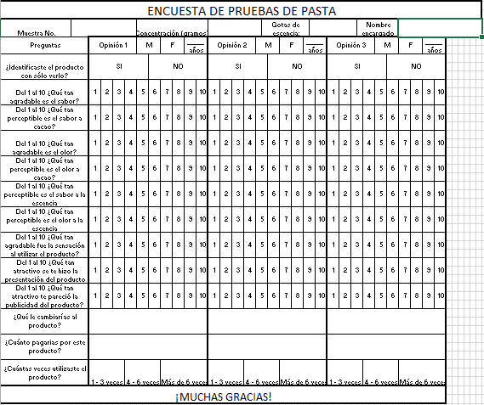
11.4.h Evidencia fotográfica del Inicio
11.4.h

Slide 68
11.5.i
11.5.iDesarrollo:
Pasos y desarrollo
El alumno desarrolla la pasta con las concentraciones establecidas y realiza las encuestas pertinentes con el fin de comenzar a recabar datos para su análisis.
Los alumnos se distribuirán tanto las encuestas como las muestras por equipos asignados en laboratorio y deberán realizar la encuesta a tres personas diferentes-
Materiales y herramientas.
Muestras de diferentes concentraciones
Materiales para realizar las muestras de la pasta
Nuevo formato de encuesta

Slide 69
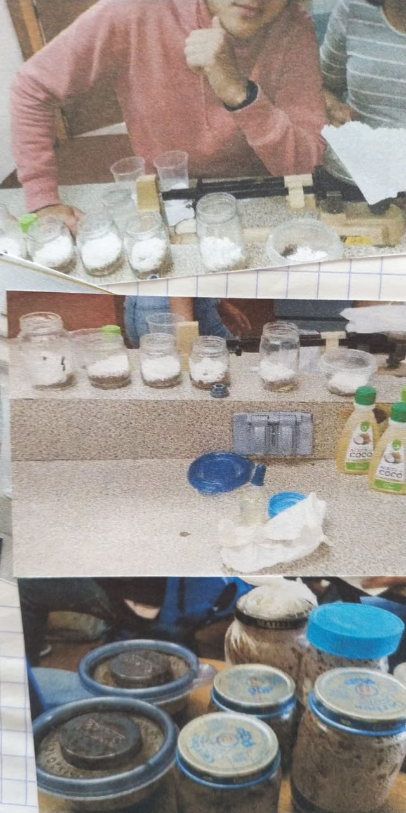
11.5.i Evidencia fotográfica del Desarrollo
11.5.i

Slide 70
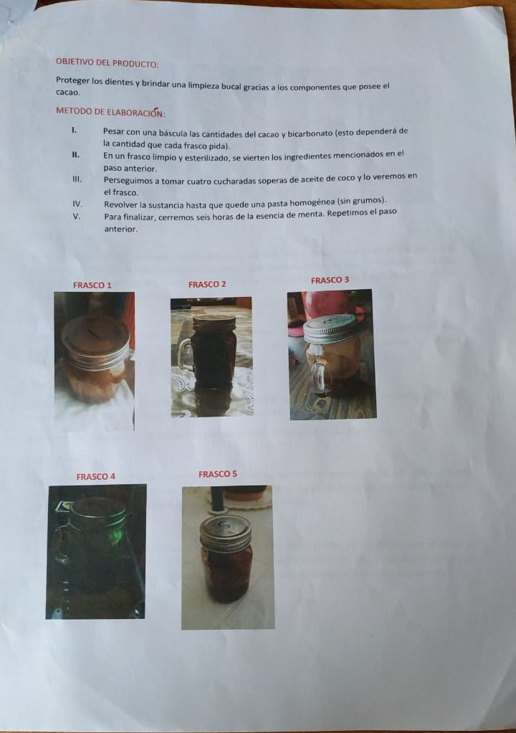
11.5.i Evidencia fotográfica del Desarrollo
11.5.i

Slide 71
11.6.j
11.6.jCierre:
Pasos y organización
Los alumnos recopilan los datos obtenidos en las encuestas por cada concentración y los plasman en una tabla para empezar el análisis de los resultados.
Materiales y herramientas
Formato de encuestas vacías
Pastas de diferentes concentraciones

Slide 72
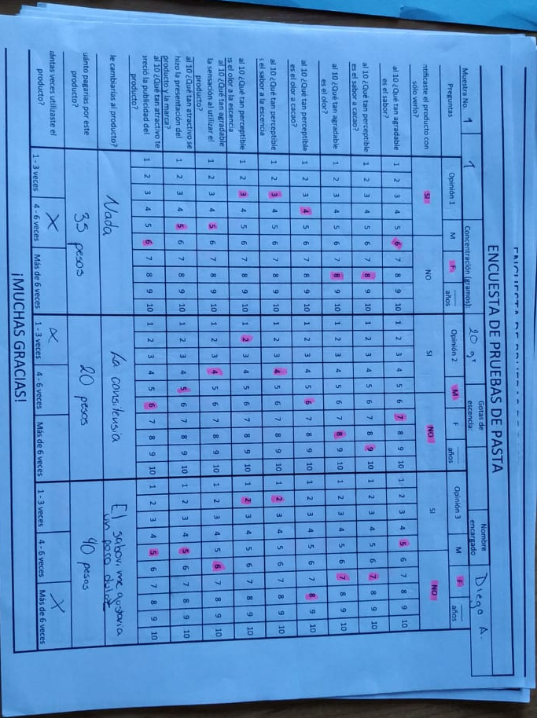
11.6.j Evidencia fotográfica del Cierre
11.6.j

Slide 73
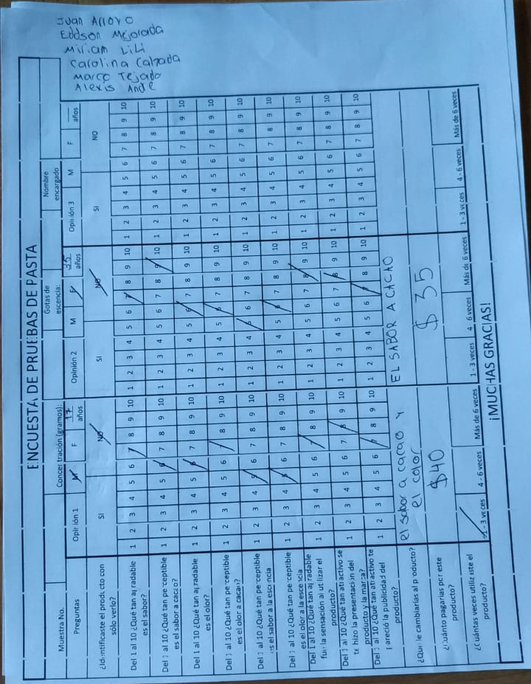
11.6.j Evidencia fotográfica del Cierre
11.6.j

Slide 74
11.6.j Evidencia fotográfica del Cierre
11.6.j

Slide 75
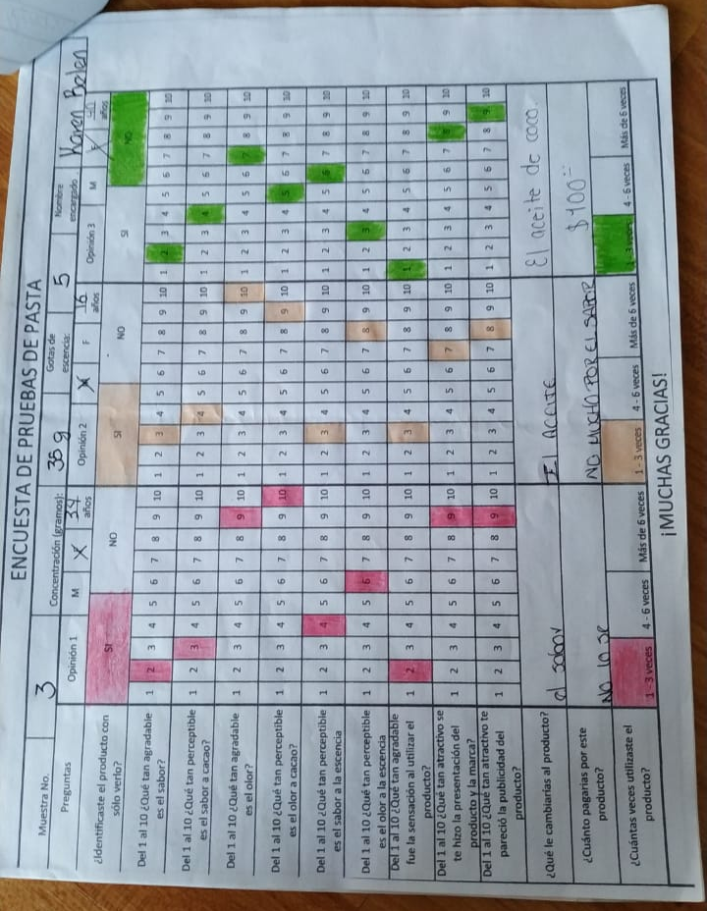
11.6.j Evidencia fotográfica del Cierre
11.6.j

Slide 76
11.7.k
11.7.kProductos esperados:
Nuevas muestras con los gramajes establecidos. El alumno observara los efectos del cambio de la concentración de cacao inciden tanto en su proceso de elaboración como en sus propiedades físicas y Químicas.
11.7.kUtilidad:
-Tabla con valores de encuestas realizadas. Será utilizada en la siguiente actividad para su análisis gráfico y toma de decisiones futuras.

Slide 77
11.8.l
11.8.l Análisis de resultados:
Logros alcanzados
Los alumnos se mostraron rejegos al realizar nuevamente la actividad declarando que resultaba infructuosa e incluso le perdieron validez a las muestras de la fase dos. Sin embargo, retomando lo investigado en la fase dos, se concientizo al alumno sobre los peligros y daños que podría resultar de utilizar una pasta elaborada meses atrás sin ningún proceso previo de conservación o contención bacteriana.
Esto resulto como un apoyo y un factor a considerar en el objetivo de esta fase, pues el alumno considera los efectos a la salud de su producto después de su venta y no se limita a los beneficios y consecuencias a corto plazo y de uso inmediato.
Por otro lado el alumno declara que, con el nuevo formato de encuestas, se logra percibir mejor los puntos fuertes y débiles de la pasta y les da un mejor panorama sobre los detalles que deben cuidar, tanto de la presentación como del proceso.}
Los resultados arrojaron variaciones tal como se esperaba y son óptimos para proceder a un análisis gráfico. Una opción de mejora podría ser el tiempo ya que fue un intervalo muy corto para poder realizar la actividad libre de estrés y con mayor profundidad.

Slide 78
11.8.l
11.8.l Análisis de resultados:
Aspectos a mejorar.
Ampliar el tiempo para realizar la encuesta permitiría a los entrevistados utilizar con mas frecuencia el producto y tener un criterio mas significativo. La mayorita de los usuarios solo pudieron hacer uso del producto una vez.

Slide 79
11.9.m
11.9 Decisiones con base en los resultados y opciones de mejora:
Se acomodara las fechas para poder ampliar el periodo de evaluación y encuestas
Se modificarán la redacción de las preguntas para que el entrevistado pueda expresar su opinión de manera más contundente.
Se añadirá una sección donde el entrevistado recomiende una esencia o una propiedad que le gustaría que se le añadiera para su futura consideración

Slide 80
12.1ACTIVIDAD 5
12
Análisis gráfico de resultados y conclusiones.

Slide 81
12.1
12.1.a.Título de la actividad:
Análisis gráfico de resultados y conclusiones.
12.1b. OBJETIVO:
Darle aplicabilidad en la vida real a la realización simulando la creación de una empresa productora para atraer la atención de los alumnos al proyecto.
12.1c. Grado: 5° Grado.
12.1d Fecha:
2° de Mayo

Slide 82
12.2
12.2.e Asignatura Participante:
Matemáticas V
12.2.e Temas o conceptos utilizados:
Gráfica, Distancia entre dos puntos, punto máximo, coordenada
12.2.f Materiales de apoyo:
Encuestas realizadas previamente
Evidencias fotográfica
Tabla de valores
Microsoft Excel

Slide 83
12.3.g
12.3.g Justificación de la actividad:
El proyecto de conexiones busca realizar actividades que permitan al alumno trasladar los conocimientos a la vida real por lo tanto se simula una empresa con el fin de que el alumno encuentre tangible y aplicable el desarrollo del mismo.
12.3. Preguntas guía:
¿Qué puedo concluir de las encuestas?
¿Qué le falla a mi producto?
¿Qué puedo innovar para futuras muestras?
¿Qué aprendí del proyecto de conexiones?
¿Qué podre llevarme para mi vida diaria?
12.3.g Necesidades:
El alumno necesita conocer los resultados de sus encuestas para tomar las decisiones finales sobre el futuro de su producto.
12.3.g Objetivo:
El alumno analiza los resultados de sus encuestas mediante el desarrollo de gráficas y tablas para poder tomar las decisiones más pertinentes en beneficio de su producto.

Slide 84
12.4.h
12.4.h Inicio:
Pasos y Organización:
El alumno y por equipos realizan la gráfica de cada pregunta con el fin de analizar el comportamiento del cambio resultado de función del cacao. Cada equipo tendrá los resultados de una muestra para favorecer el intercambio de información.
Materiales y herramientas:
Encuestas realizadas
Microsoft Excel
Tabla de Valores
Materiales de papelería básica para el desarrollo de gráfica en papel

Slide 85
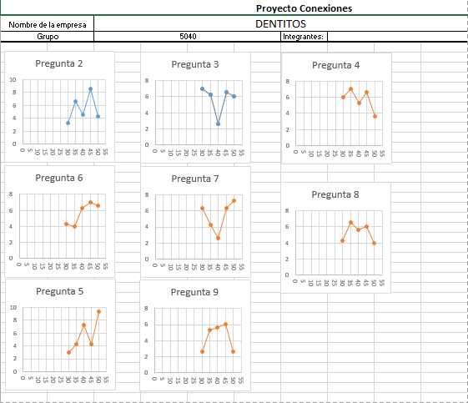
12.4.h Evidencia fotográfica del Inicio
12.4.h

Slide 86
12.5.i
12.5.i Desarrollo:
Pasos y organización.
Los equipos identifican los extremos de la gráfica relacionando con la pregunta y con la concentración. El objetivo es que identifique los puntos fuertes y débiles de su producto para tomar decisiones para su mejora. Finalmente plasma sus análisis en una tabla de valores que le permite interpretar de manera más eficiente la información.
Materiales y herramientas:
Tabla de valores
Gráficas realizadas
Encuestas contestadas

Slide 87
12.5.i Evidencia fotográfica del Desarrollo
12.5.i
Pregunta | Máximo (concentración) | Mínimo (Concentración)
2 | 40 | 30
3 | 45 | 30
4 | 45 | 35
5 | 35 | 40
6 | 45 | 30
7 | 45 | 50
8 | 30 | 40
9 | 45 | 50

Slide 88
12.6.j
12.6.j Cierre:
Pasos y organización:
Con los valores obtenidos el alumno realiza una conclusión tanto del producto como del proyecto de conexiones en general que plasmaran todo en un trabajo final
La conclusión del producto deberá estar acompañada de una propuesta de mejora y de una concentración definida como idónea y lista para comenzar a producir masivamente.
Para la conclusión general el alumno deberá considerar su experiencia en el proceso, su trabajo en equipo y además los conocimientos adquiridos en las asignaturas de Historia de México II, Educación para la salud y Matemáticas V
Materiales y herramientas:
En general todos los documentos y evidencias realizados hasta el momento ya que se trata del compendio de todo el proyecto.
Informe final del proyecto

Slide 89
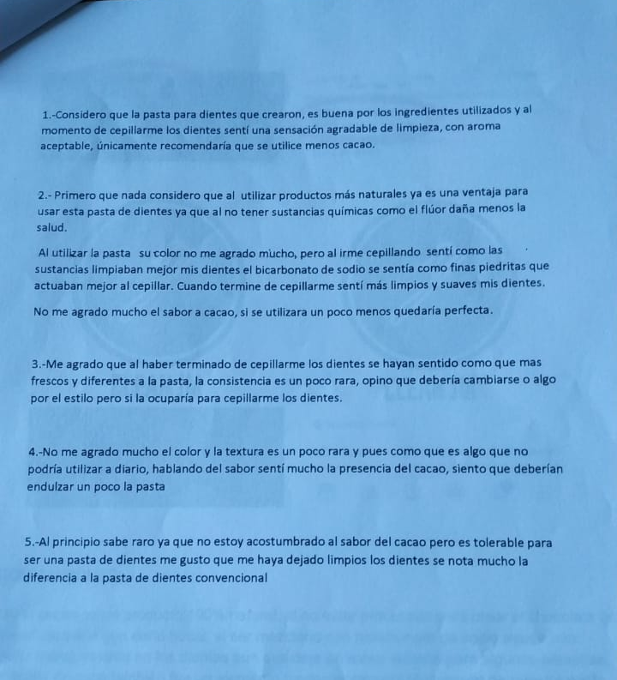
12.6.j Evidencia fotográfica del Cierre
12.6.j

Slide 90
12.6.j Evidencia fotográfica del Cierre
12.6.j

Slide 91
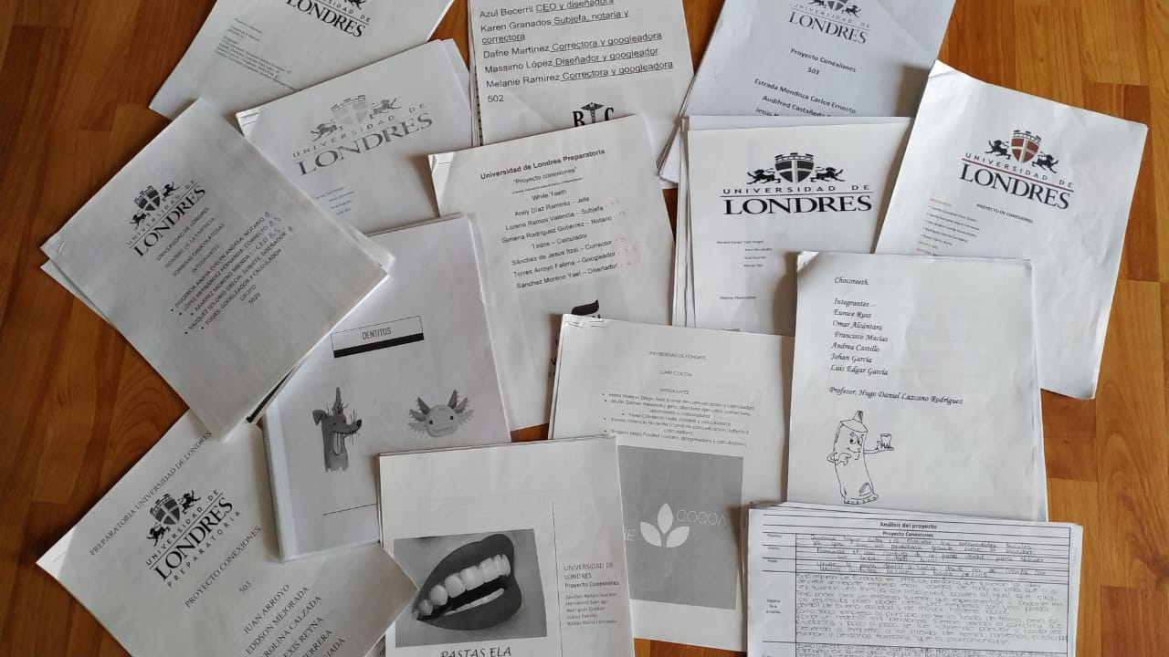
12.6.j Evidencia fotográfica del Cierre
12.6.j

Slide 92
12.7.k
12.7.k Productos esperados y utilidad:
Trabajo escrito final donde contenga lo solicitado en las tres asignaturas. Formatos de introducción de empresa, historia, logo, imagen, historia del cacao, beneficios para la salud, encuestas, gráficas, análisis de gráficas y conclusiones.
12.7.k Utilidad:
El condensado final permite al docente realizar una revisión más práctica y al alumno le sirve como un resumen de todo el proceso para su futura realización en caso de querer retomar la pasta dental en otro ámbito

Slide 93
12.8.l
12.8.l Análisis de resultados:
No todos los alumnos pudieron entregar en tiempo debido a diferencia entre sus compañeros. Sin embargo al final fueron productos esperados y los análisis demuestran que existió un aprendizaje , una motivación y una verdadera conexión entre las materias y los conocimientos entre ellas.
Aspectos a mejorar:
Varios equipos no tenían control o no poseían los documentos anterior para realizar un compendio final por lo que les fue complicado la realización de este.

Slide 94
12.9.m
12.9.m Decisiones con base en los resultados y opciones de mejora:
Homologar un poco el formato pudo resultar una revisión más práctica así como un trabajo más visual y profesional por parte del alumno.
Tampoco se consideró las diferencias que puede existir entre equipos que genera disparidad y disminución del rendimiento académico de los alumnos así como rompe con la unidad e integridad del equipo.
Revisiones del compendio final entre las fases de conexiones para garantizar que se siga conservando el documento y se encuentre ordenado.

Slide 95
APARTADO 13
13
Autoevaluación

Slide 96
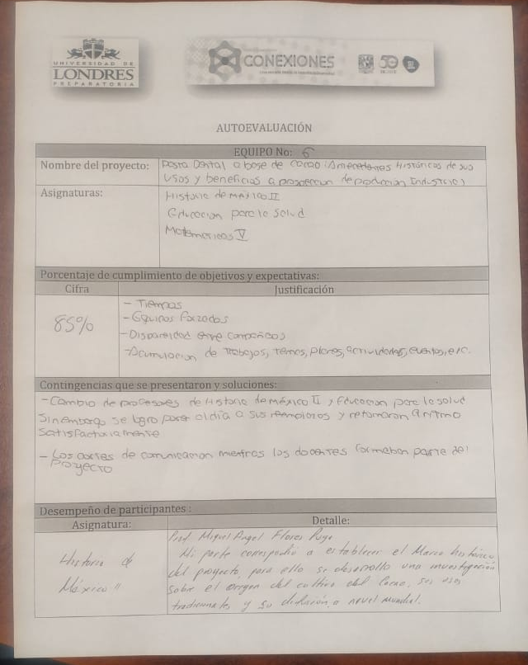
13.m

Slide 97
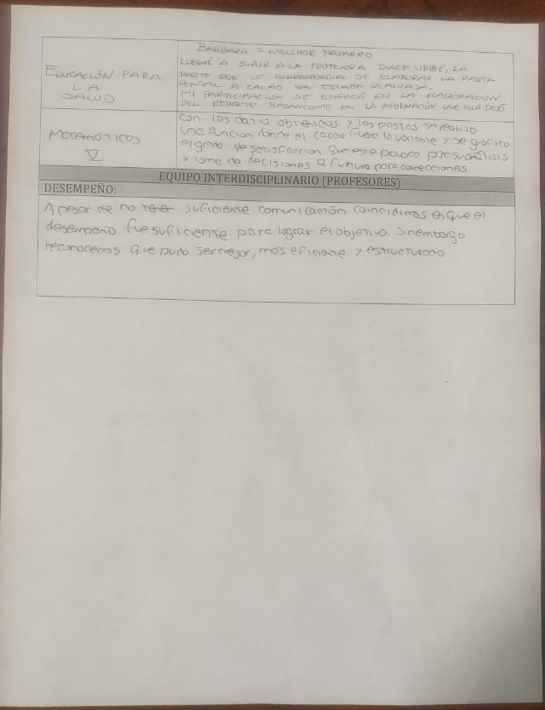
13.m

Slide 98
APARTADO 14
14
Lista de cambios realizados a la estructura

Slide 99
14.n Lista de cambios realizados a la estructura del Proyecto Interdisciplinario original, planeado el ciclo pasado
14.n
- Algunas fechas fueron recorridas por días posteriores debido a los horarios de las asignaturas, eventualidades climáticas o bien situaciones ajenas a la institución y a los docentes participantes.
El cambio de docentes de Historia de México II y de Educación para la Salud cortó con la comunicación y viabilidad del proyecto ocasionando algunos retrasos y confusiones.
La dosificación de las concentraciones de las muestras se repartió por equipo y no por grupo en la fase de análisis ya que este permitirá encontrar mejor una variación significativa.
Por los tanto se reprogramaron las encuestas con un enfoque orientado a buscar la variabilidad de la concentración y las consecuencias de este en la pasta.

